Slide 1
Обьект хандалтат програмчлал
Object Oriented Programming
Лекц №10

Slide 2
Агуулга
Дахин тодорхойлогдсон байгуулагч функцүүд
Нийлмэл удамшил
Класс ашигласан нийлмэл удамшлын дутагдал
Интерфэйсээр нийлмэл удамшлыг хийх
Интерфэйс болон классын агуулалт
Интерфэйсийг хэзээ хэрэглэх вэ?
Дүгнэлт

Slide 3
Дахин тодорхойлогдсон байгуулагч функцүүд
Програмыг хийж байх явцад нэг классын обьектийг төрөл бүрээр үүсгэх шаардлага гардаг.
Энэ тохиолдолд өөр өөр байгуулагч функц хэрэгтэй болно.
Өөрөөр хэлбэл классын байгуулагч функцийг дахин тодорхойлно гэсэн үг.
Нэг класс дотор ижил нэртэй олон функц тавьж өгөхийг функцийн дахин тодорхойлолт гэж үзсэнийг санана уу.

Slide 4
Дахин тодорхойлогдсон байгуулагч функцүүд
Жишээ нь бид Цамц гэсэн класс хийх ёстой байг.
Цамцыг үйлдвэрлэгчид хэд хэдэн янзаар хийж болно :
  Ноосон утас, хуванцар (товч , шошго хийхэд), будаг ашиглан цамцыг нэхэж хийх.
  Төрөл бүрийн бэлэн даавуу, товч, шошго, утас ашиглан цамцыг хийх.
Аль ч аргаар нь хийсэн ижилхэн цамц л үүснэ. Зарим үйлдвэрлэгчид нь бэлэн материалыг бусдаас худалдан авч цамц хийх бол зарим нь өөрсдөө цамцыг эхнээс нь хийнэ.
Энэ шаардлагыг харгалзан үзвэл манай Цамц класс нь хоёр байгуулагчтай болж таарч байна.

Slide 5
Дахин тодорхойлогдсон байгуулагч функцүүд
Жишээ нь бид Цамц гэсэн класс хийх ёстой байг.
Цамцыг үйлдвэрлэгчид хэд хэдэн янзаар хийж болно :
  Ноосон утас, хуванцар (товч , шошго хийхэд), будаг ашиглан цамцыг нэхэж хийх.
  Төрөл бүрийн бэлэн даавуу, товч, шошго, утас ашиглан цамцыг хийх.
Аль ч аргаар нь хийсэн ижилхэн цамц л үүснэ. Зарим үйлдвэрлэгчид нь бэлэн материалыг бусдаас худалдан авч цамц хийх бол зарим нь өөрсдөө цамцыг эхнээс нь хийнэ.
Энэ шаардлагыг харгалзан үзвэл манай Цамц класс нь хоёр байгуулагчтай болж таарч байна.

Slide 6
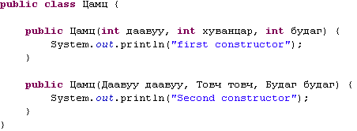
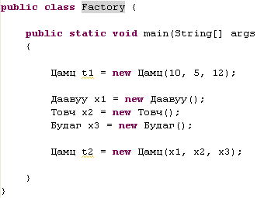

Дахин тодорхойлогдсон байгуулагч функцүүд

Slide 7
Дахин тодорхойлогдсон байгуулагч функцүүд
Зарим тохиолдолд кодын бичиглэлийг багасгах болон нэг газарт засварлахад нөгөө нь бас засч байхгүйн үүднээс нэг байгуулагч нь нөгөө байгуулагчаа дуудах шаардлага гардаг.
  Жишээ нь цамц бүрийг хийхийн өмнө уг цамцыг хийх ажилчид болон бусад материаллыг бэлтгэдэг байг. Дээрх хоёр байгуулагчаар цамц үүсэхэд дээрх бэлтгэл ажлуудыг хийх ёстой.
Класс өөрийн байгуулагч функцийг дуудах хэрэг гарвал this заагчийг, удамшиж ирсэн байгуулагч функцээ дуудах болбол super заагчийг функц байдлаар хэрэглэдэг.
  this ( )
  this (12, “hello”)
  super( )
  …
  Дуудахдаа уг дуудагдаж буй байгуулагч функцэд нь хэрэгтэй аргументуудыг нь дамжуулж өгнө.

Slide 8
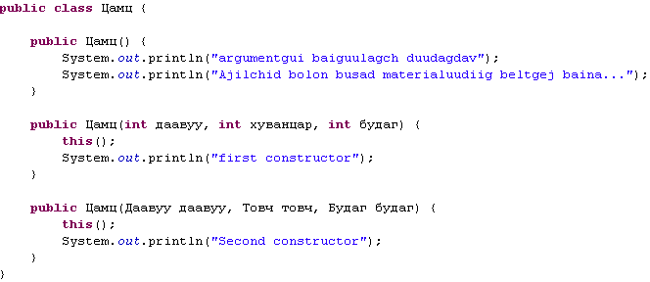

Дахин тодорхойлогдсон байгуулагч функцүүд

Slide 9
Дахин тодорхойлогдсон байгуулагч функцүүд
А класс Б классаас удамшсан Б класс нь С классаас удамшсан байг. Тэгвэл А классын обьектийг байгуулахад эхлээд C классын обьект дараа нь Б классын обьект дараа нь А классын обьект үүсдэг.
Энэ юу гэсэн үг вэ? Амьдрал дээрх жишээгээр тайлбарлавал Хүн нь Амьтнаас удамшина, Амьтан нь Материас удамшина гэж үзье. Өөрөөр хэлбэл хүн бол амьтан, амьтан бол матери.
Тэгвэл хүн үүсгэх процесс эхлэхэд эхлээд матери үүснэ, дараа нь уг материас амьтны шинж тэмдгүүд үүснэ, тэгээд эцэст нь тэр нь хүн болно.
  Програмчлалын хэл ч гэсэн удамшилд энэ зарчмыг ашигладаг.

Slide 10

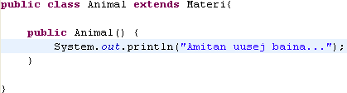

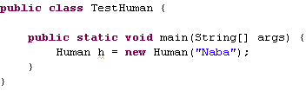

Дахин тодорхойлогдсон байгуулагч функцүүд
Үр дүн ?

Slide 11
Дахин тодорхойлогдсон байгуулагч функцүүд
Дүгнэлт :
  Human классын байгуулагч нь Амьтан классын байгуулагчийг дуудаагүй билээ. Яагаад Амьтан классын байгуулагч ажилласан бэ?
  Учир нь Хүн класс нь Амьтан классаас удамшсан. Амьтан үүсэхгүй бол Хүн үүсэх боломжгүй. Тиймээс Хүн классын байгуулагч функц бүр нь Амьтан классын аргументгүй байгуулагчийг дотроо автоматаар дууддаг.
  Энэ шалтгаанаар Амьтан классын байгуулагч функц ч гэсэн Матери классын байгуулагчийг автоматаар дотроо дууддаг.

Slide 12
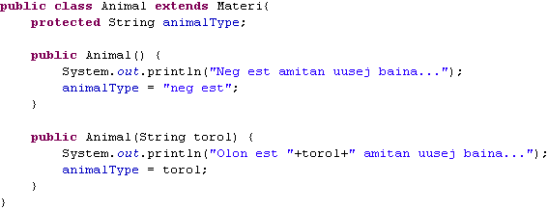
Дахин тодорхойлогдсон байгуулагч функцүүд
Хүн нь олон эст амьтан билээ. Тиймээс цөмөөрөө Амьтан классыг бага зэрэг өөрчлөн нэг эст болон олон эст амьтдыг өөр өөр байгуулагч функцүүд бүтээдэг болгоё.

Slide 13

Дахин тодорхойлогдсон байгуулагч функцүүд
Одоо програмыг ажиллуулбал ямар үр дүн гарах вэ
Үр дүн ?

Slide 14
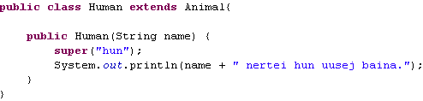

Дахин тодорхойлогдсон байгуулагч функцүүд
Учир нь Хүн классын байгуулагч нь автоматаар Амьтан классын аргументгүй байгуулагчийг дуудсан байгаа.
Үүнийг засахын тулд Хүн классын байгуулагч нь Амьтан классын олон эст эмьтан үүсгэдэг байгуулагчийг нь дуудаж өгөх хэрэгтэй.
Үр дүн ?

Slide 15
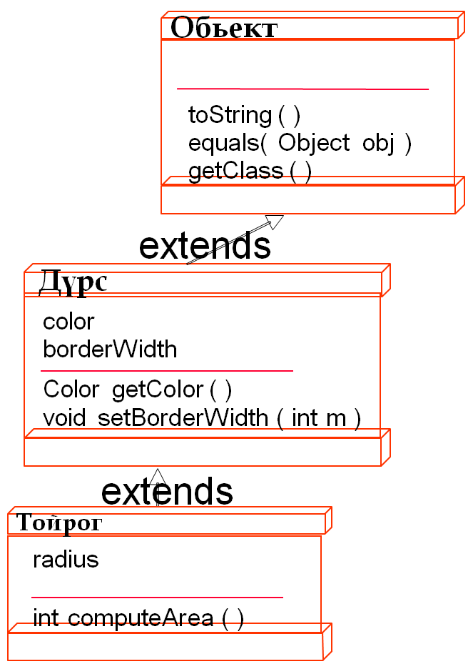
Байгуулагч функц
Обьект
Дүрс
Тойрог
Тойрог обьект нь гурван хэсгээс бүтнэ.

Slide 16
Обьект хэрхэн үүсдэг вэ?
Тойрог c = new Тойрог( );

Slide 17
Обьект хэрхэн үүсдэг вэ?
Тойрог c = new Тойрог( );
1.
Обьект
Дүрс
Тойрог
c
Ажиллах

Slide 18
Обьект хэрхэн үүсдэг вэ?
Тойрог c = new Тойрог( );
1.
2.
Обьект
Обьект
Дүрс
Дүрс
Тойрог
Тойрог
c
c
Ажиллах

Slide 19
Обьект хэрхэн үүсдэг вэ?
Тойрог c = new Тойрог( );
1.
2.
3.
Обьект
Обьект
Обьект
Дүрс
Дүрс
Дүрс
Тойрог
Тойрог
Тойрог
c
c
c
Ажиллах

Slide 20
Интерфэйсийн хэрэглээ
Интерфэйс нь дараах гурван тохилдолд голчлон хэрэглэгддэг :
  Нийлмэл удамшлыг хэрэгжүүлэх – Нэг классыг өөр өөр өнцгөөр харах боломж.
  Классын агуулалтад, функцийн аргументад – Програмын уян хатан байдлыг нэмэгдүүлнэ.
  Полиморфизмд - Програмын өргөтгөгдөх боломж, бага кодоор ихийг бүтээх, програмд өөрчлөлт оруулалгүйгээр нэмэлт хийх боломж.
    Энэ талаар дараачийн лекцүүдээр авч үзнэ

Slide 21
Нийлмэл удамшил
Хэрэв нэг класс нэг болон түүнээс дээш тооны класаас удамшиж байвал түүнийг нийлмэл удамшил гэнэ.
Жишээ нь Хоёр Нутагтан
класс нь нийлмэл удамшил
ашиглаж байна.
Нийлмэл удамшил нь
хүний сэтгэхүйд эвтэйхэн
ойлгомжтой байдаг.
Амьтан
Үхэх
Хуурай газрын амьтан
Усны амьтан
Явах
Сэлэх
Хоёр нутагтан

Slide 22
Нийлмэл удамшил
Олон классаас удамших нийлмэл удамшлын дутагдал :
  Юуны өмнө Javа нийлмэл удамшлыг дэмждэггүй.
  Зарим хэлүүд дэмждэг :
    C++, Python
  Ромбын проблем : Хуурай газар болон усны амьтан классууд дээр Амьтан классаас удамшин орж ирсэн Үхэх функцийг дахин тодорхойлж эдгээр амьтдыг өөр өөрөөр үхдэг болгосон гэж үзье.
    Асуудал : Хоёр нутагтан дээр Үхэх функцийг дуудвал Хуурай газрын амьтны үхэх нь дуудагдах уу? Усны амьтны үхэх нь дуудагдах уу?
    Ер нь бол үүнийг нийлмэл удамшил дэмждэг хэлүүд төрөл бүрээр шийддэг. Жишээ нь C++ ийн хувьд хуурай газрын амьтан болон, усны амьтан нь тусдаа Амьтан гэсэн хоёр обьекттой байх ба үүнийгээ виртуаль удамшил хэмээх ойлголтоор шийддэг. Үхэх функцийг нь дуудахдаа эх классын нэрийг хэрэглэнэ.

Slide 23
Нийлмэл удамшил
Олон классаас удамших нийлмэл удамшлын дутагдал :
  Програмыг debug хийхэд хүндрэлтэй бараг боломжгүй болгодог.
  Програмын класс хооронд маш хүчтэй хамаарал үүсгэдэг. Энэ нь програмын уян хатан байдлыг багасгана. Өөрөөр хэлбэл удамшлын дээр байгаа класст өөрчлөлт ороход санамсаргүйгээр өөр доор байгаа классын үйл ажиллагаа буруу явагдаж болдог.
    Энэ нь энгийн удамшлын хувьд ч ажиглагдана.
?
?
Ромбын проблем

Slide 24
Нийлмэл удамшил
Java, C# зэрэг хэлүүд нь дээрх асуудлуудаас болоод нийлмэл удамшлыг шууд зөвшөөрдөггүй.
Харин нийлмэл удамшлыг Интерфэйсийг ашиглан шийддэг.
Нэг класс нь хэд л болон хэдэн интерфэйс имплемент хийж болно. Нөгөө талаас интерфэйсүүд нь өөр интерфэйсүүдээс удамшиж болдог.
Интерфэйс ашиглан нийлмэл удамшил хэрэгжүүлэх үед нэгэнт интерфэйс дэх функцүүд нь кодгүй тул удамшиж буй классууд нь түүнийг имплемент хийх шаардлагатай.
  Абстракт класс бол ингэх шаардлаггүй.

Slide 25
Нийлмэл удамшил
“Амьтан” жишээний хувьд дараах интерфэйсүүд байж болох юм :
  ГазараарЯвдагЗүйлс
  УсаарЯвдагЗүйлс
  ТэнгэрээрНисдэгЗүйлс
Дараа нь Хуурай газрын амьтад, усны амьтад, шувууд дээрх интерфэйсүүдээс хэрэгтэйгээ имплемент хийн авна.
Дээрх интерфэйсүүд нь зөвхөн амьтдад ч биш тээврийн хэрэгсэлд ч хэрэглэгдэж болох тул програмын логикийг илүү хялбар, кодыг илүү бага болгох давуу талтай.

Slide 26
Нийлмэл удамшил
Интерфэйсүүд нь өөр интерфэйсээс удамшиж болдог ба ингэснээр нийлмэл удамшил жинхэнэ утгаар бий болно.
Интерфэйсийг өөр интерфэйсээс удамшуулахдаа EXTENDS түлхүүр үгийг хэрэглэнэ.
Нэг интерфэйс олон интерфэйсээс удамшиж болох ба энэ тохиолдолд таслалаар тусгаарлан зааж өгнө.
Интерфэйс нь зөвхөн интерфэйсээсээ л удамшина.
public interace A extends B, C, D
{
}

Slide 27
Амьтан Систем
ХөдөлдөгЗүйлс
ХарагддаггЗүйлс
Амьтан
ГазраарЯвдагЗүйлс
УсаарЯвдагЗүйлс
Хүн
Мэлхий
Халим

Slide 28
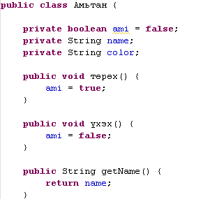
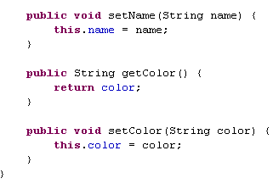
Амьтан Систем

Slide 29

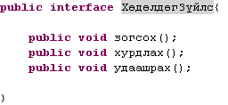


Амьтан Систем

Slide 30
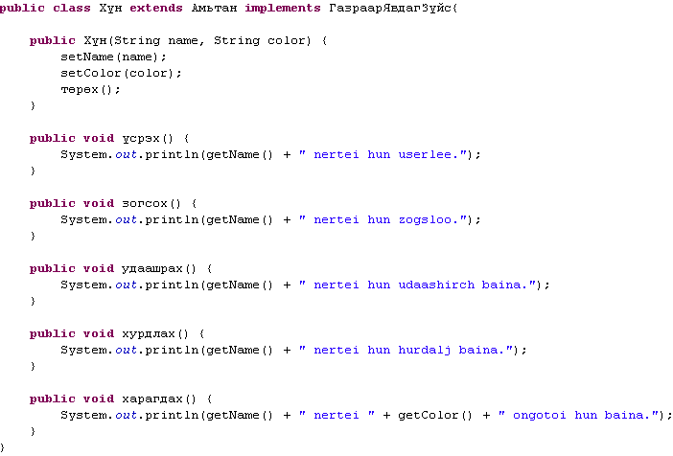
Амьтан Систем

Slide 31
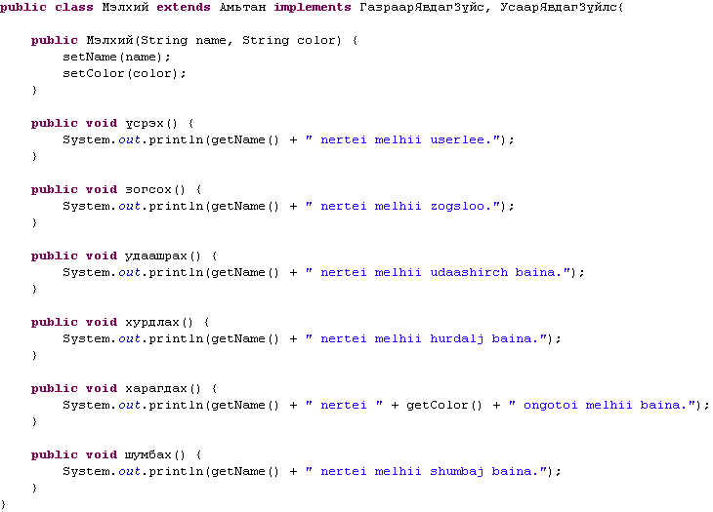
Амьтан Систем

Slide 32
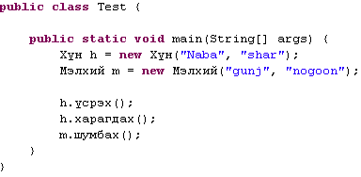

Амьтан Систем
Үр дүн

Slide 33
Нийлмэл удамшил
Интерфэйсийг ашигласан үед ромбын проблем үүсэхгүй. Учир нь интерфэйс доторх функц нь кодгүй.
Д интерфэйс дотор Явах() гэсэн дүрэм зарлагдсан байна. Энэ нь A класс, Е интерфэйс рүү дамжигдах бөгөөд А класс дотор түүнийг дахин тодорхойлж болох бол Е интерфэйс дотор болохгүй. Учир нь интерфэйс доторх функц кодгүй байна. Тиймээс Б класс дээрээс явах функцийг дуудвал А классын явах функц дуудагдана.
Д Интерфэйс
Явах();
А класс
Е Интерфэйс
Б класс

Slide 34
Нийлмэл удамшил
Хэрэв А класс дотор явах() функцийг тодорхойлоогүй бол (А класс нь абстракт байх тохиолдол) Б класст явах() функцийг бичиж өгөх ёстой болно. Нэгэнт удамшин орж ирж буй явах() функцүүд нь кодгүй дүрэм төдий тул алийг нь дуудах тухай яригдахгүй.
Java нь зөвхөн нэг л классаас удамшдаг тул ямар ч удамшин орж ирсэн функц нь нэг бол нэг л эх класст кодтой байна эсвэл кодгүй дүрэм хэлбэрээр байх юм. Тиймээс хоёр ижил кодтой функцийг алийг нь дуудах вэ гэсэн ромбын проблем үүсэхгүй юм.
Д Интерфэйс
Явах();
А класс
Е Интерфэйс
Б класс

Slide 35
Нийлмэл удамшил
Д Интерфэйс
Явах();
Х Интерфэйс
Е Интерфэйс
Б класс
Дээрх тохиолдолд ч ялгаагүй ромбын проблем үүсэхгүй. Мэдээж Х интерфэйс, Е интерфэйст удамшин орж ирсэн явах() функц нь кодгүй дүрэм байх ба Б класс түүнийг бичиж өгөх ёстой болно. Тиймээс Б класс дээрээс явах() функцийг дуудвал түүний өөрийнх нь функц л дуудагдана.
Ромбын асуудал нь удамшсан классууд удамшиж орж ирсэн функцийг дахин тодорхойлсон үед л үүсдэг болохыг анхаарна уу.

Slide 36
Нийлмэл удамшил
Д Интерфэйс
Явах();
Х Интерфэйс
Е Интерфэйс
Б класс
Интерфэйсийг нийлмэл удамшилд хэрэглэх нь класст өмнө дурдаж байсан шиг хүчтэй хамаарал үүсэхгүй. Өөрөөр хэлбэл нэгэнт Д, Х, Е интерфэйсүүд дотор байгаа функцүүд кодгүй тул эдгээрийн үйл ажиллагаа өөрчлөгдөнө гэж байхгүй ба өөрөөр хэлбэл Б классын хувьд эдгээр интерфэйсүүдээс болж буруу ажиллах боломж байхгүй болох юм.

Slide 37
Интерфэйс болон классын агуулалт
Өмнө нь бид “Гар Утас” системийг хийж байхдаа классын агуулалт хэрэглэн утас дотор Дэлгэц, Товч, Баттерей зэрэг зүйлс байхыг хийж өгч байсан.
Үүний ачаар гар утасны үйл ажиллагаанууд нь бие даасан обьектууд дээр төвлөрөх боломжтой болно.
Энэ жишээг эргэн харъя

Slide 38
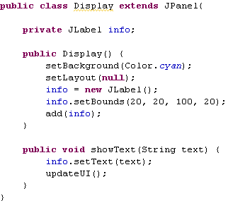
Интерфэйс болон классын агуулалт
Хялбар Дэлгэц классын бүтэц :
Дэлгэц дээр текст гаргахдаа showText функцийг нь ашиглана.
Нэгэнт дэлгэц нь хүний нүдэнд харагдах тул Jpanel классаас удамшуулан хийе.

Slide 39
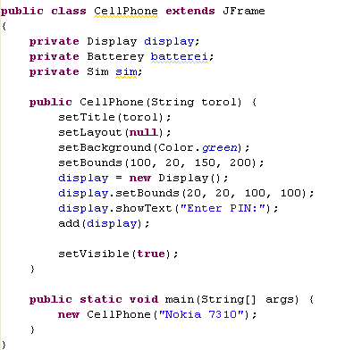
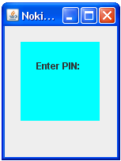
Интерфэйс болон классын агуулалт
Хялбар Утас классын бүтэц :
Энэ аргад ямар дутагдал байна вэ? Ярилцана уу?

Slide 40
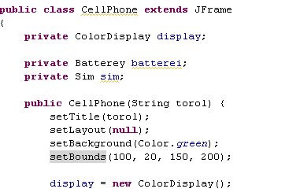
Интерфэйс болон классын агуулалт
Дээрх програмд хоёр том дутагдал байна.
  Програмын өргөжих боломж хязгаарлагдмал
    CellPhone класс нь дэлгэц дээрээ зөвхөн Display классын л обьектийг хэрэглэх боломжтой. Хэрэв утасны дэлгэцийг өөр дэлгэцээр солих гэвэл CellPhone классыг өөрчлөлгүйгээр гүйцэтгэх боломжгүй. Жишээ нь ColorDisplay гэсэн өнгөт дэлгэц класс шинээр бичсэн байг. Тэгвэл энэ утсыг ийм дэлгэцтэй болгохын тулд CellPhone классын кодыг дараах байдлаар өөрчлөх шаардлагатай болно :

Slide 41
Интерфэйс болон классын агуулалт
Дээрх програмд хоёр том дутагдал байна.
  Програмын өргөжих боломж хязгаарлагдмал - үргэжлэл
    Энэ өөрчлөлтийг бид залхууралгүйгээр бичээд өгч мэдээж болно. Асуудал юунд байна вэ гэхээр бид өөрчилсөн програмаа дараа нь зарчихаад уг програм нь ажиллаж байхад хэрэглэгч дэлгэцийг нь өөр дэлгэцээр солих боломжгүй болж байгаад юм. Өөр дэлгэц өгөхийн тулд CellPhone классын кодыг өөрчлөхөөс өөр аргагүй. Гэтэл хэрэглэгч шинэ дэлгэц худалдан аваад утсандаа хийе гэвэл бүтэхгүй.
    Энэ нь програм цаашдаа сайжран хөгжих боломжгүйгээр бичигдсэн байна гэсэн үг.
    Энэ бол МАШ МАШ МАШ ТОМ дутагдал....

Slide 42
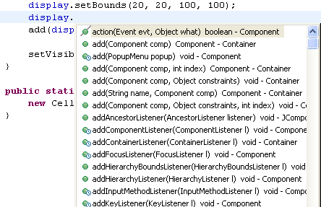
Интерфэйс болон классын агуулалт
Дээрх програмд хоёр том дутагдал байна.
  Буруу кодлох болон кодлоход төвөгтэй байдал
    Display маань JPanel классаас удамшсаныг санаж байгаа биз дээ?
    Програмист CellPhone класс дээр ажиллаж байхдаа дэлгэц дээр PIN кодоо оруулна уу гэсэн мэдээлэл гаргахын Display классын showText үйлчилгээг дуудна. Үүний тулд Eclipse дээр display обьектийг бичин цэг дараад харвал дараах байдалтай харагдана :

Slide 43
Интерфэйс болон классын агуулалт
Дээрх програмд хоёр том дутагдал байна.
  Буруу кодлох болон кодлоход төвөгтэй байдал
    Асуудал нь эндээс бид showText функцийг баахан функц дундаас мэдэж олоход төвөгтэй байна. Гэхдээ энэ чухал зүйл бишээ. Үүнийг санаад олоод биччихэж болно.
    Гол нь өөр туршлага муутай програмистууд display обьектийн JPanel –с удамшин ирсэн функцүүдийг дуудан дэлгэцийн өнгийг өөрчлөх, дэлгэцийн хэмжээг өөрчлөх, бусад хачин жигтэй үйлдлүүдийг хийж өгч болно.
    Эндээс дараах асуудлууд гарна :
      Хэрэв дараа нь бид Display классыг JPanel-с биш өөр класаас удамшуулан хийвэл асуудал үүсч болзошгүй. Учир нь CellPHone класс дотор display обьектийн JPanel-с удамшсан функцүүүдийг хэрэглэсэн тул.
      Дэлгэц класс руу бид гаднаас нь өөр компонент жишээ нь огт өөр JLabel хийн өгч текст үзүүлэх зэрэг буруу код бичих боломж бий болно. Хар хайрцаг зарчим бүрэн задарч байна. Энэ нь маш үр ашиггүй, огт уян хатан биш код үүсэх боломж нээж өгнө.

Slide 44
Интерфэйс болон классын агуулалт
Хэрэв бид зөв програмчилсан бол CellPhone класс нь өөрийн Display классыг JPanel-с удамшсан байна уу, JLabel-с эсвэл бүр Vector-с удамшсан байна уу мэдэхгүй байх ёстой юм.
  JPanel-с удамшсаныг нь мэдэхгүй гэж утас класс дотроос дэлгэц классын JPanel-с удамшин ирсэн функцийг дуудах байтугай харах ч боломжгүй байх ёстойг хэлж байна.
Өөрөөр хэлбэл тэр дэлгэц нь ямар технологиор хийгдсэн нь утсанд огт сонин биш, дэлгэц харин хийх ёстой зүйлээ хийж чадаж буй эсэх нь л түүнд сонин байх ёстой. Утас нь үнэтэй ч бай хямдхан дэлгэц ч бай дараах үйлдлүүдийг ядаж хийнэ гэж үзнэ :
  Текстийг ямар нэг координатад үзүүлэх
  Дэлгэцээ цэвэрлэх
  Текстийн өнгийг солих

Slide 45
Интерфэйс болон классын агуулалт
Дээрх зарчим маш чухал зарчим юм. Энэ зарчмыг товчоор өгүүлбэл :
  А обьект Б обьектийг ашиглахын тулд Б обьектийн ямар зориулалттайг нь л мэдэж уг зориулалтаар нь л ашиглах ёстой. А обьектод Б обьект ямар технологиор хийгдсэн нь далд байх ёстой.
    Өмнөх жишээнд Дэлгэц обьект нь JPanel технологиор хийгдсэн гэж ойлгож болох юм.
  Утас обьект нь Дэлгэц обьектийг Дэлгэц гэсэн утгаар нь л буюу бүх л төрлийн дэлгэцийн хийх ёстой үйлдлүүдээр нь л ажиллах ёстой болохоос түүнийг JPanel байдлаар ажиллах ёсгүй.
Чухам олон програмистууд ийм байдлаар компонентуудыг бичиж өгснөөр багийн бусад гишүүд системийг ТОГТВОРГҮЙ, ХӨШИЛДСӨН бүтэцтэй болгох кодуудыг бичих САЙХАН боломж бүрддэг.

Slide 46
Интерфэйс болон классын агуулалт
Тэгвэл яаж энэ хоёр том дутагдлыг арилгах вэ?
Хариулт нь классын агуулалтандаа класс бус Интерфэйс ашиглах!
Хммм, юу гэсэн үг вэ? Ямар ч кодгүй функцүүд бүхий интерфэйсийг энд яаж хэрэглэнэ гэж?
Тун амархан өмнөх жишээг сайжруулъя. Үүний тулд бид Display гэсэн Интерфэйс эхлээд бичих хэрэгтэй.
Энэ интерфэйс нь ер нь утасны Дэлгэц гэж зүйл ямар ямар үйлчилгээнүүдийг бусад обьектуудад өгч байх ёстой вэ гэсэн дүрмүүдийг дотроо агуулах юм.

Slide 47
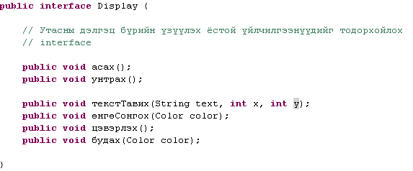
Интерфэйс болон классын агуулалт
Дараачийн алхмаар энэ интерфэйсийг имплемент хийсэн Дэлгэц класс хийнэ.

Slide 48
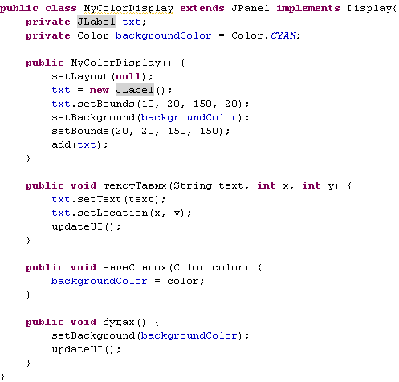
Интерфэйс болон классын агуулалт

Slide 49
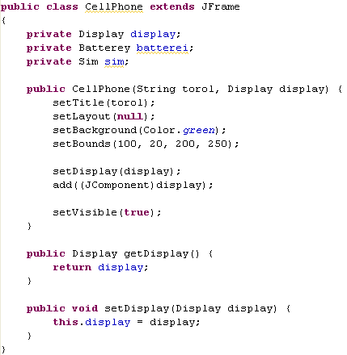
Интерфэйс болон классын агуулалт
CellPhone классын бүтэц :
Утас класс дотор MyColorDisplay классыг тавиагүйг анзаарч байна уу?
Үүний оронд бид Display гэсэн интерфэйсийг тавьсан байна. Энэ нь интерфэйсийг классын агуулалтад хэрэглэж буйг хэлж байгаа юм.
Утасны байгуулагч функцээр уг утасны дэлгэцийг дамжуулсан байна. Мөн л интерфэйсээр...

Slide 50
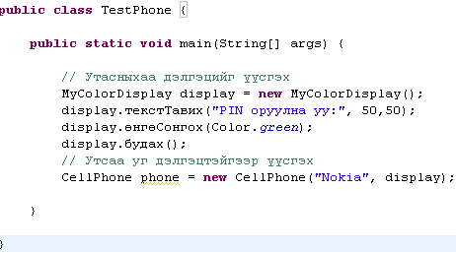
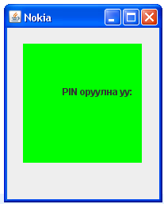
Интерфэйс болон классын агуулалт
Эцсийн алхам :

Slide 51

Интерфэйс болон классын агуулалт
Дээрх шийдэл өмнөх хоёр асуудлыг шийдвэрлэх үү?
Өргөжих боломж : CellPhone класс дотор дэлгэцийг Display гэсэн интерфэйсийг имплемент хийсэн дурын классыг ашиглана гэж заасан байгаа. Үүний ачаар бид уг интерфэйсийг имплемент хийсэн дурын классыг CellPhone классын дэлгэцэнд өгч болох юм. Мөн програмын ажиллаж байх явцад ч гэсэн setDisplay үйлчилгээг нь ашиглан утасны дэлгэцийг хэрэглэгч өөр дэлгэцээр солих боломжтой. Учир нь setDisplay үйлчилгээ нь мөн л Display интерфэйсийг имплемент хийсэн обьектийг авахаар хийгдсэн байгаа юм.
Жишээ нь бид BlackWhiteDisplay гэсэн шинэ хар цагаан дэлгэц үүсгэн түүнийгээ дээрх жишээнд ашиглаж үзье.
  Хэрэв бид CellPhone классын кодыг өөрчлөлгүйгээр хүссэн үр дүндээ хүрвэл асуудал шийдэгдсэн байж таарна.

Slide 52
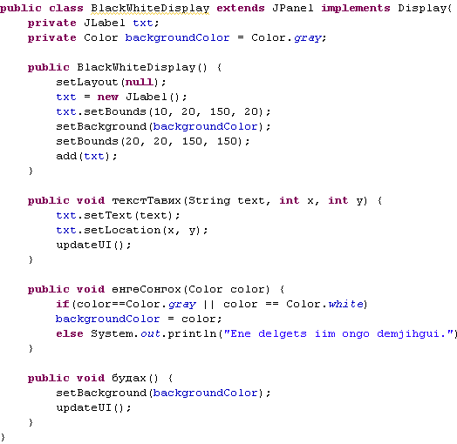
Интерфэйс болон классын агуулалт

Slide 53
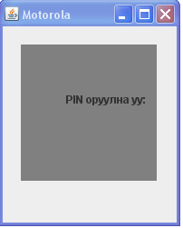
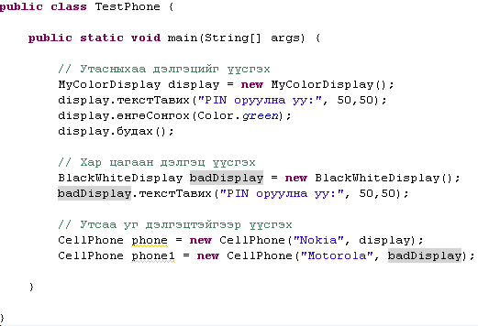
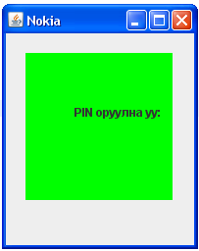
Интерфэйс болон классын агуулалт
Бид шинээр өөр дэлгэц хийгээд шууд CellPhone-д холбоход ямар ч асуудал гарсангүй.

Slide 54
Интерфэйс болон классын агуулалт
Яагаад вэ? Учир нь MyColorDisplay болон BlackWhiteDisplay нь хоёулаа Display интерфэйсийг имплемент хийсэн байгаа. Нэг үгээр бол энэ хоёр класс нь хоёул Display интерфэйсийг имплемент хийснээр өөрсдийгөө Display төрлийн обьект шүү гэдгийг зарлаж байгаа хэрэг гэж болно.
Энэ хоёр хоёул Display дотор байгаа үйлчилгээнүүдийг бичиж өгөх ёстой. Харин CellPhone класс нь ямар нэг төрлийн дэлгэцийг дотроо агуулаагүй бөгөөд харин илүү ерөнхийгөөр “Би дотроо Display төрлийн дэлгэцтэй” гэсэн утгаар бичигдсэн байна.
Нэгэнт л Display интерфэйсийг имплемент л хийсэн бол ямар ч төрлийн обьектийг CellPhone утсанд оруулж өгч болно.
Энэ бол МАШ МАШ МАШ ТОМ давуу тал юм.

Slide 55
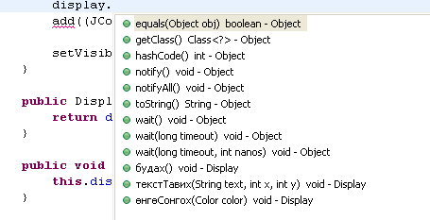
Интерфэйс болон классын агуулалт
Энэ код нь хоёрдахь проблем буюу буруу код бичих боломжоос хэрхэн хамгаалагдах вэ?
Бүгдээрээ CellPhone класс дотор байгаа display обьект дээр цэг дараад үзье :

Slide 56
Интерфэйс болон классын агуулалт
Ямар ч JPanel, JLabel, … энэ тэрээс удамшсан хачин функцүүд алга болчихож.
Энд зөвхөн Display интерфэйст бичигдсэн үйлчилгээнүүд л гарсан байна.
Үүний ачаар бид санаатай ч санамсаргүй ч display обьект дээр түүний хийх ёстой зөвшөөрөгдсөн үйлчилгээнүүдээс нь бусад өөр хачин жигтэй зүйлс хийх боломжгүй болох юм. GOOOOOODDDDD!
Бид дэлгэцийнхээ дотоод технологийг утаснаас бүрэн нууж чаджээ. Ялангуяа муу програмистуудаас. Энэ бол тун сайн хэрэг.

Slide 57
Интерфэйсийг хэзээ хэрэглэх вэ?
Тэгэхээр классын агуулалтад интерфэйс хэрэглэх нь хамаагүй дээр юм байна.
Асуулт классын агуулалт хийх бүх тохиолдолд интерфэйс ашиглах ёстой юу?
Хариулт
  Хэрэв класс дотор байгаа обьект цаашид яваандаа өөр обьектоор өөрчлөгдөх боломжтой байх ёстой бол интерфэйс хэрэглэнэ.
  Хэрэв уг обьектод өөр обьектоос удамшиж ирсэн функцүүдийг далдлах шаардлагатай бол интерфэйс хэрэглэнэ.
  Хэрэв дээрх шаардлагууд хэрэггүй бол энгийн класс агуулалтыг хэрэглэж болно.

Slide 58
Интерфэйсийг хэзээ хэрэглэх вэ?
Жишээ нь Утас системийн хувьд :
  Дэлгэц нь өөр дэлгэцээр солигдож болох тул интерфэйсээр хийгдэнэ.
  Баттерей нь эвдэрэн солигдож бол тул интерфэйсээр хийгдэнэ.
  Өөр хүний СИМ карт хийж болж байх ёстой тул СИМ обьект нь интерфэйсээр хийгдэнэ.
  Товчнууд нь солигдож болох тул интерфэйс байна.
За даа бараг бүгд л солигдож өөрчлөгдөж болох тул интерфэйс байх юм байна.
Аль болох интерфэйсашиглах нь програмыг илүү уян хатан болгоно.
Хүн классын хувьд :
  Толгой гэсэн обьект нь солигдоод байхгүй байх Интерфэйсээр хийх хэрэггүй юу? Програм ажиллаж байх явцад хүний толгойг солихгүй тул энгийн классаар хийж болох юм.
  Хувцас нь солигдох тул интерфэйсээр хийгдэнэ. Хувцас интерфэйс нь дотроо “өмсөгдөх”, “тайлагдах”, “элэгдэх” зэрэг дүрмүүдийг агуулах байх.

Slide 59
Интерфэйсийг хэзээ хэрэглэх вэ?
Ер нь интерфэйс буюу Interface хэмээх үг нь ямар нэг хоёр юмыг хооронд нь холбогч хэсгийг хэлдэг.
Жишээ нь програмын интерфэйс гэхээр хүмүүс програмын цонх, товч гэдэг. Зөв. Програмын цонх, товч зэрэг нь уг програм дээр ажиллаж буй хүнийг уг програмын цаана ажиллаж буй обьекттой холбож өгч буй хэсэг юм.
Хоолны ширээнд хөлийг нь хийхдээ углуурганд нь оруулаад эргүүлсээр байгаад тогтооно. Ширээ хөл хоёрыг холбогч углуурга гэсэн интерфэйс энд байна. Ширээний хөл нь углуургыг имплемент хийсэн байх ёстой буюу тохирох “эрзватай” байнаа гэж. Хэрэв тийм “эрзва”-гүй бол уг ширээнд уг хөлийг тогтоож болохгүй.
Програмчлалын Интерфэйс нь эдгээртэй яг адилхан програмын классуудыг холбож өгч буй зүйл юм.

Slide 60
Дүгнэлт
Интерфэйс нь нийлмэл удамшлыг хэрэгжүүлнэ.
  Жишээ нь утас класс нь ТоногТөхөөрөмж, ДэлгүүрийнБараа, ХолбооныХэрэгсэл зэрэг интерфэйсүүдийг имплемент хийж болох ба үүний ачаар бид ямар ч утсыг нэг бол ХолбооныХэрэгсэл гэдэг утгаар нь үгүй бол ДэлгүүрийнБараа гэдэг утгаар нь харьцах боломжтой болох юм.
    Жишээ нь онгоцны үйлчлэгч онгоцыг нисэхийн өмнөхөн хүмүүст хандан ХолбооныХэрэгслүүдээ унтраана уу гэхэд хүмүүс өөртөө байгаа “ХолбооныХэрэгсэл интерфэйсийг имплемент” хийсэн обьектуудын “унтрах” гэсэн үйлчилгээг нь дуудах юм. Ингэснээр гар утаснууд, пэйжерүүд, халаасны пс үүд, тагнуулын аппаратууд унтарна.... Үүнийг полиморфизм хэсгээр дэлгэрэнгүй авч үзнэ.
  Олон класаас удамшихад үүсдэг ромбын проблемийг үүсгэхгүй.
Класс дотор интерфэйс заалтыг хэрэглэснээр програм маш уян хатан, буруу код бичигдэхээс хамгаалалттай болно.

